Slide 1
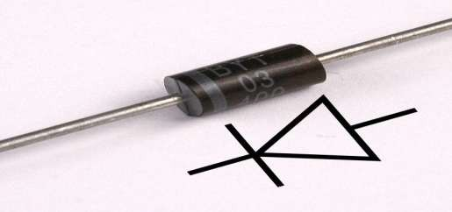
DİYOTLAR
1

Slide 2
DİYOTLAR
Anot
+
Katot
-
Diyot tek yönlü akım geçişine izin veren elektronik devre elemanıdır. Anot ve katot ucu vardır. Anot ucundan sadece artı (+) polarma geçişine izin verir, katot ucundan ise sadece eksi (-) polarma geçişine izin verir. Diyotlar alternatif akımı, doğru akıma geçirmek için kullanılır. Diyot sembolündeki ok, akım yönünü gösterir.
Diyotun anot ucuna + polarma, katot ucuna – polarma uygulanmalıdır. Aksi takdirde iletime geçmez.

Slide 3
Eşit ölçekli aralıklar ile çizilmiş eksenler üzerinde, yarı iletken diyot karakteristik eğrisi çizimi
İleri öngerilimleme, p-tipi malzemeye pozitif potansiyel ve n-tipi malzemeye de negatif potansiyel uygulanarak sağlanır. Akım şiddeti ileri öngerilim- lemenin artışıyla birlikte üstel olarak artar.
Geri öngerilimle ise p-tipi
id (mA)
25
20
15
İleri öngerilim bölgesi
10
5
-40 -30
-20 -10
0 10 20 30 40
vd (volt)
-5
Geri (tersine)
öngerilim bölgesi -10
malzemeye negatif potansiyel ve n-tipi malzemeye de pozitif potansiyel uygulanarak sağlanır.
-15
-20
-25

Slide 4

Yarı iletken diyot (Silisyum) karakteristiği
Akım şiddeti ileri öngerilimlemenin artışıyla birlikte üstel olarak artar.
k⋅V
T −1
I = I ⋅ (e )
S
I : Diyot akımı
K
id (mA)
50
40
Ticari piyasada mevcut tipik Si eleman
I_{S} : Ters yönde doyma akımı
30
20
İleri öngerilim bölgesi T_{C}=25°C
(Oda sıcaklığı)
11600
k =
η
10
V : Gerilim
T_{C} :Santigrat cinsinden sıcaklık (°C) T_{K} : Kelvin cinsinden sıcaklık (°K)
40 30 20 10
I_{s}
Geri (tersine) öngerilim bölgesi
0
1µA
2µA 3µA 4µA
0.5 0.7 0.9
vd (volt)
T_{K} = T_{C} + 273 (T_{K} = °K, T_{C} = °C)
η : i_{d} ' nin küçük değerleri için Ge'da η = 1 ve Si' da η = 2 dir.
id (µA)

Slide 5
Silisyum ve Germanyum Yarıiletken Diyotların Karşılaştırılması
id (mA)
50
40
30
Ge
Si
20
10
I_{s} (Si)=10 nA
0.1 0.2
2µA
4µA
6µA 8µA
0.3
0.4 0.5 0.6
0.7
0.8
vd(volt)
I (Ge)=2µA
V_{T}(Ge)
V_{T}(Si)
s
Si Ge
id (µA)
V_{z}(Si)
V_{z}(Ge)

Slide 6












Slide 7
DC Direnç (Statik Direnç)
Diyotun, belirli bir çalışma noktasındaki direncine DC direnç veya statik direnci denir. Şu şekilde hesaplanır;
₌ ^{V} diyot
R
Ohm
DC
I
diyot
Örnek: Aşağıdaki diyot karakteristik eğrisinin ileri öngerilimleme bölgesindeki V_{d}=0,5 V’taki ve V_{d}=0,8 V’taki DC direnç değerlerini
bulunuz.
i_{d}
30
(mA)
R = ^{0,5 V} = 250 Ω
DC
2 mA
silisyum
R = ^{0,8 V} = 40 Ω
20
DC
20 mA
Bulunan sonuçlar, ileri öngerilimleme bölgesindeki bir diyodun DC direncinin, daha yüksek gerilim ve akımlara yaklaştıkça azaldığını göstermektedir.
10
-10V
2
v_{d}
(volt)
0
0.5 0.8
2µA

Slide 8
Örnek: Aşağıdaki devrede R1 direnci uçlarına bağlı voltmetre kaç voltu gösterir?
Çözüm:
5V = U_{D1} + U_{R1}
5V = 0,55V + U_{R1}
+0,55V
D1
1N4001
+88.8
Volts
5 Volt
U_{R1} = 5V − 0,55V
R1 10K
???
Volts
+88.8
U = 4, 45V
R1

Slide 9
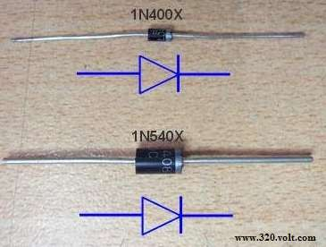
Kullanılacak diyot trafo çıkış voltajı ve devrenin çekeceği akıma göre seçilir çeşitli
devreler için en yaygın kullanılan diyotlar 1N400X ve 1N540X serisidir
1N400X diyotlarda X 1…7 arasıdır X yerine gelen rakam maksimum
çalışma voltajını belirler güçleri ise sabit 1 amperdir
1N540X serisi yine aynı son rakam çalışma voltajını gösterir güçleri ise sabit 3
amper güç arttıkça boyutlar büyüyor 1n400x serine göre daha uzun ve tombul
1N4001 50 volt
1N4002 100 volt
1N4003 200 volt
1N4004 200 volt
1N4005 600 volt
1N4006 800 volt
1N4007 200 volt
1N5400 50 Volt
1N5401 100 Volt
1N5402 200 Volt
1N5403 300 Volt
1N5404 400 Volt
1N5405 500 Volt
1N5406 600 Volt
1N5407 800 Volt
1N5408 1000 Volt
Resimde diyotların gerçek görünümleri ve devre şemalarındaki
sembolleri görülmekte bu diyotlardan 4 adet kullanarak köprü diyot
yapabiliriz

Slide 10
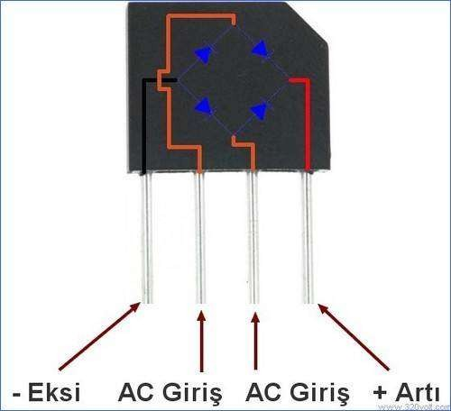
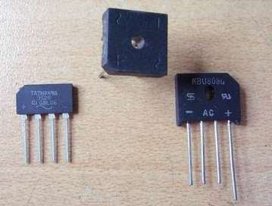
KÖPRÜ DİYOT RESİMLERİ

Slide 11
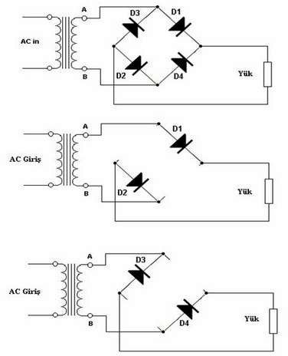
Köprü diyot bağlantısı

Slide 12
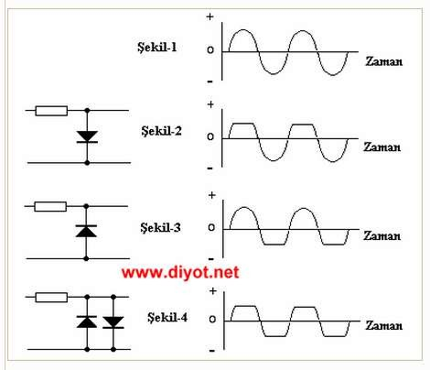

Slide 13
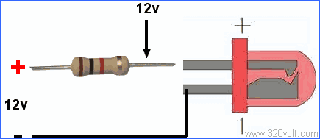
örnek 12volt ile standart 5mm led yakmak için devreye seri 1k direnç bağlanır
Animasyonda gördüğünüz gibi direncin çıkışında hiç bir yük bağlı değilken yine 12v ölçülüyor yük olarak kırmızı led bağlandığında voltaj 1.6v seviyesine kadar düşüyor.

Slide 14
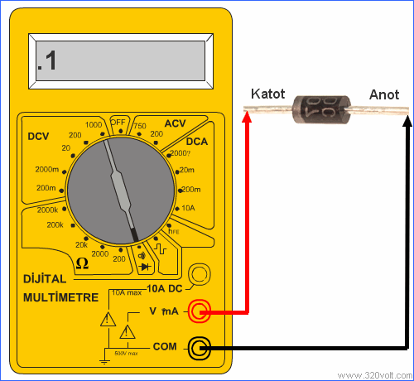
Diyodların dijital multimetre ile ölçümü basittir 2 yönlü yapılır ölçü aletinde kademe diyot sembolüne getirilir bu kademe bir çok ölçü
aletinde aynı zamanda kablo,bağlantı gibi testlerde
kullanmak için ses (buzer) uyarısıda verir.
Diyod Ölçümü 1 (katot,anot arası)
: Kırmızı kablo çizgili uca siyah kablo ise diğer uca değdirilir multimetrenin ekranında değer
görünmemeli buzer ses vermemeli Arıza : Eğer diyot kısa devre ise tiz bir ses gelir ya da tam kısa devre
değilse sızdırıyorsa arızaya göre
ekranda değişik değerler görünür

Slide 15
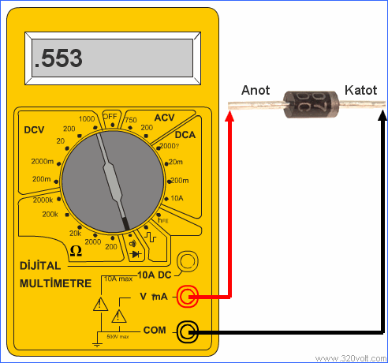
Diyot Ölçümü 2 (anot,katot arası) : Probların yönü değişir kırmızı renkli prob anot ucuna siyah renkli prob
ise katot ucuna değdirilir multimetre ekranında 580, 550,600 gibi rakamlar görünür.
Tam değer verilemez ölçü aletine göre diyotun çeşidine göre değişir verdiğim değerler bir çok devrede kullanılan 1N400X 1N540X serisi için
Arıza : Hiç değer görünmez,buzer ses verir,çok düşük değer görünür ise diyot arızalıdır

Slide 16
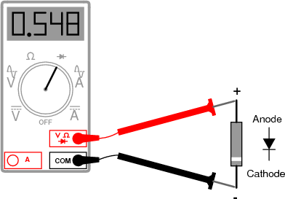
Diyot Ölçümü (anot,katot arası) : Kırmızı renkli prob anot ucuna siyah renkli prob ise katot ucuna değdirilir multimetre
ekranında 580, 550,600 gibi rakamlar görünür. Bu işlem ile diyod doğru polarmalandırılmıştır. Okunan değerler mV cinsindendir.

Slide 17
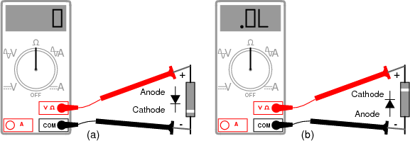
Diyodun, ohm kademesine alınarak yapılan ölçümlerinde bir yönde
düşük direnç diğer yönde yüksek direnç okunmalıdır.

Slide 18
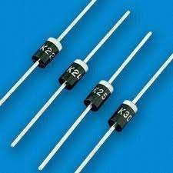
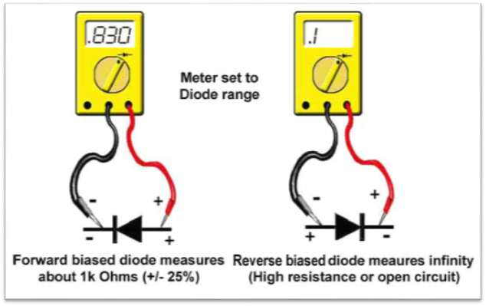
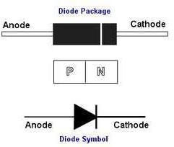
Diyotların Uçlarının Bulunması ve Sağlamlık Kontrolü
23

Slide 19
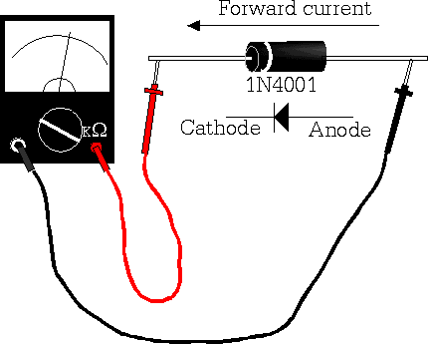
Analog ölçü aleti ile diyot kontrol edilirken ölçü
aletinin yapısı gereği, kırmızı prob katotta, siyah prob
ise anotta bağlı iken doğru polarma gerçekleşir. (Dijital ölçü aletine göre tersi)
24

Slide 20
Diyot Karakteristiklerinin Kartezyen Koordinat Sisteminde Çizilmesi
Kartezyen koordinat sistemi iki sayı doğrusunun birbiri ile dik kesişmesi sonucu oluşur. Yatay eksen “x ekseni
(apsisler ekseni)”, dikey eksen ise “y ekseni (ordinat
ekseni) olarak isimlendirilir. Koordinatlar eksenlerinin kesim noktası ise “başlangıç noktası” veya “orjin” olarak adlandırılır. Bu dokümanda işlenecek diyot
karakteristiklerinin büyük çoğunluğu için eksenlerin isimlendirilmesi aşağıdaki tabloda verilmiştir.
Gerilim ekseni için | Akım ekseni için
X ekseni (apsis) kullanılacak | Y ekseni (ordinat) kullanılacak
25

Slide 21
İdeal Diyot
İdeal diyot pratikte olmayan ama hesaplamalarda kullanılan bir diyottur. Şekil 1’de gösterilen sembol ve karakteristiklere sahip iki uçlu bir elemandır.
V_{D}
+I_{D}
+
_
-V
+V
D
D
I_{D}
a) Diyot sembolü b) İdeal diyot karakteristiği
-I_{D}
Şekil 1. Diyot sembolü ve ideal diyot karakteristiği

Slide 22
Diyot için önemli parametrelerden bir tanesi çalışma bölgesi veya çalışma noktasındaki dirençtir. Şekil 1a’da I_{D}’nin yönü ve V_{D}’nin polaritesi ile tanımlanan bölgeyi (Şekil 1b’nin üst bölgesi) dikkate alacak olursak, ohm
kanunu ile belirlenen ileri yön direnci (doğru polarmadaki direnci) R’nin değerinin;
₌ ^{V}ileri ₌
0
R
= 0 Ω
ileri
^{I}ileri ^{I}ileri
olduğunu buluruz.
V_{ileri}, diyot üzerindeki ileri yön gerilimidir. I_{ileri} ise diyottan geçen ileri yön akımıdır. Şekil 1b’nin ters yönde uygulanan potansiyele ilişkin bölümüne bakacak olursak
R = ^{− Vters} = ^{− Vters} = ∞ (sonsuz) Ω
ters
0
^{I}ters

Slide 23
Burada V_{ters} diyot üzerindeki ters yöndeki gerilim ve I_{ters} ise diyottan ters yönde geçen akımdır. (Sızıntı akımıdır). Teorik hesaplamalarda, ideal diyot iletimde olmadığı durumda açık bir anahtar gibi davranan ∞ büyüklükte dirence sahip bir
devre elemanı olarak kabul edilir. Ters yönde akım geçirmez. Yani
^{I}ters ^{= I}sızıntı ^{= 0 A’dir}
Diyota uygulanan akım yönüne bakılarak diyotun iletimde veya kesimde olduğu anlaşılır. Klasik akış yönü (elektron
akımının ters yönü) için eğer akan akım diyodun sembolü üzerindeki ok ucu ile aynı yöne sahipse diyot iletim
bölgesinde, ok ucu ile ters yönde ise kesimde çalışıyor denir. Bu durum Şekil 2a’da gösterilmiştir.

Slide 24
V_{D}= 0 V_
V_{D}
+
_
+
I_{D}
I_{D}
a) İdeal diyotun iletim modeli
_
V_{D} V_{D}
_
+
+
I_{D}
I_{D}= 0 A
b) İdeal diyotun kesim modeli
Şekil 2. İdeal diyotun iletim ve kesim modelleri
29

Slide 25
Pratik Diyot Modeli
Pratik kullanımda diyot, ideal modelden farklı davranışlar
sergiler. Doğru polarma altında bir miktar direnci ve üzerinde gerilim düşümü vardır. Bu gerilime diyot ön gerilimi denir. V_{F} veya V_{D} ile gösterilir. Bu gerilim değeri silisyumda 0,7 V germanyumda ise 0,3 V civarındadır. Ters yönde polarmada
ise direnci açık bir anahtar gibi sonsuz değildir. Üzerinden çok küçük bir miktar sızıntı akımı akar. Sızıntı akımı çok küçük olduğundan (nA-µA seviyeleri) birçok uygulamada ve
hesaplamada ihmal edilebilir. Silisyum diyotların sızıntı akımları benzer güç ve akım düzeylerindeki germanyum
diyotlara nazaran daha düşüktür. Yüksek sıcaklıklarda bile sızıntı akımı, germanyumda görülen yüksek değerlere
ulaşmaz. Bu durum silisyum elemanların tasarımda daha çok kullanılmasının en önemli sebebidir.

Slide 26
Diyotlu bir devrede gerilim düşümlerinin matematiksel denklemi
U_{diyot}=0,6 V
U_{Lamba}=11,4 V
V_{CC}=12 V
Kirşof’un gerilimler kanunundan;
^{V}CC ^{= U}Diyot ^{+ U}Lamba
12 = 0,6 +11,4

Slide 27
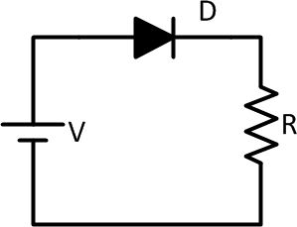
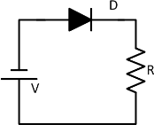
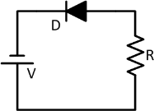
Aşağıdaki devrelerde diyotların iletimde olup olmadığını belirtiniz.
Diyotun artı ucu güç kaynağının artı ucuna bağlı olduğu için diyot DOĞRU polarmadır. Uygulanan gerilim; diyot eşik geriliminden fazla ise diyot iletimde, küçük ise kesimde olur.
D
V
R
Diyotun katot ucu güç kaynağının artı ucuna bağlı
olduğu için diyot TERS polarmadır. Diyot kesimde olur.
Diyotun artı ucu güç kaynağının eksi ucuna bağlı
olduğu için diyot TERS polarmadır ve kesimdedir.
Diyotun eksi ucu güç kaynağının eksi ucuna bağlı
olduğu için diyot DOĞRU polarmadır ve iletimdedir.

Slide 28

Şekilde verilenlere göre devreden geçen akım kaç mA dir?
R=1K
₌ (5 -1,5)V ₌ 3,5V
I = ^{UR}
U_{LED}=1,5 V
R
1K 1K
V_{CC}=5 V
= 3,5mA
I = ? mA
Şekilde verilenlere göre R kaç Ohm’dur?
R=?
₌ (5 -1,5)V ₌
3,5V
R = ^{UR}
U_{LED}=1,5 V
I_{R}
100mA 0,1A
V_{CC}=5 V
= 35 Ω
I = 100 mA

Slide 29
Şekilde verilenlere göre devreden geçen akım kaç mA dir?
R=220 Ω
₌ (5 -1,5)V ₌ 3,5V
I = ^{UR}
R 220Ω 220Ω
U_{LED}=1,5 V
V_{CC}=5 V
= 0,01591A
= 15,91mA
I = ? mA
Diyota bağlanan seri direncin değerini hesaplayınız.
R=?
U (12 - 0,2)V
11,8V
R = ^{R} =
I_{R}
= 118Ω
=
100mA
0,1A
+
V=12 V
-
V_{D}=0,2 V
I = 100 mA

Slide 30
Aşağıdaki devreden geçen akımı bulunuz.
V_{D}=0,6 V
₌ (10 - 0,6)V ₌
9,4V
I = ^{UR}
R 1000Ω
1000Ω
+ V=10 V
R=1000 Ω
9,4mA
-
I=?

Slide 31
Çıkış gerilimi V₀’ı hesaplayınız.
V_{i}=5V V₀=?
İdeal Diyot
R
İdeal diyotun kapalı bir anahtar gibi davrandığı kabul edilir ve diyot üzerine düşen gerilim sıfır volt alınır. Buna göre eşdeğer devre çizilir. Bir çevre yönü
alınarak, Kirşof’un Gerilimler
Kanunundan istenilen değer bulunur.
Kirşof’un Gerilimler Kanununa göre
kapalı bir elektrik devresinde (çevrede)
devre elemanları üzerinde düşen
gerilimlerin toplamı gerilim kaynağının
gerilimine eşittir veya kapalı bir çevredeki
gerilimlerin toplamı sıfırdır. Buna göre
1K
Eşdeğer Devre İdeal Diyot
+ -
+
+
V
R
1K
i
Çevre Yönü
V₀=?
5V
V₀ = 5 V
-

Slide 32
Çıkış gerilimi V₀’ı hesaplayınız.
V_{i}=5V V₀=?
Çözüm:
Diyot açık devre olduğundan eşdeğer devrede diyot açık bir anahtar gibi
çizilir. Buna göre eşdeğer devre çizilir.
Bir çevre yönü alınarak, Kirşof’un
Gerilimler Kanunundan istenilen değer
bulunur.
İdeal
Diyot
R
1K
Eşdeğer Devre
Açık bir devrede elemanlar üzerinde
+
bir akım geçişi olmaz. V değeri R
V_{i}
0
direnci üzerine düşen gerilime eşittir.
Bu da 0 voltur.
+
V =?
R
1K
0
5V
0A
-
V₀ = V_{R} = I_{R} × R = 0 ⋅1K
V₀ = 0V

Slide 33
Çıkış gerilimi V₀’ı hesaplayınız.
V_{i}= -12 V V₀=?
Si
Çözüm:
Diyot açık devre olduğundan eşdeğer devrede diyot açık bir anahtar gibi
çizilir. Buna göre eşdeğer devre çizilir.
Bir çevre yönü alınarak, Kirşof’un
Gerilimler Kanunundan istenilen değer
bulunur.
Açık bir devrede elemanlar üzerinde
bir akım geçişi olmaz. V₀ değeri R
direnci üzerine düşen gerilime eşittir. Bu da 0 voltur.
V₀ = V_{R} = I_{R} × R = 0× 3K
R
3K
Eşdeğer Devre
+
Si
I_{R}=0A
₋ V_{i}
^{R} V₀=?
+ 12V
3K
-
V₀ = 0V
38

Slide 34
Aşağıdaki devrede V_{D}, V_{R}, I_{D}, P_{R}, P_{D}’yi bulunuz.
V_{D}
+
Diyot silisyum olduğundan
V_{D} = 0,7V alınabilir .
Si
+
8 V
2,2K
V =?
-
R
V (8 − 0,7)V
-
I_{D} = I_{R} = ^{R} =
= 3,32mA
I_{D}=?
R 2,2K
I. Yol
V_{R} = I_{R} × R = 3,32mA ⋅ 2,2K = 7,3V
II. Yol
V_{R} = 8 − 0,7 = 7,3 volt
I. Yol
II. Yol
P_{R} = I_{R} ×V_{R}
= 3,32mA× 7,3V
= 24,2 mW
P_{D} = I_{D} × V_{D}
= 3,32 mA × 0,7 V
= 2,32 mW
P = I ² × R
R R
= 3,32² mA× 2,2K
= 24,2 mW

Slide 35
Aşağıdaki devrede V_{D}, V_{R} ve I_{D}’yi bulunuz.
Si
V_{D}
+
Burada diyot ters bağlıdır. Devre açık
devredir. Dolayısıyla
I_{D} = 0 A dir.
+
E=8 V
2,2K
V_{R}=?
-
I_{D}=?
-
Çevre boyunca Kirşof gerilim yasasını uygularsak;
Açık devre
+
V_{D}
+
E − V_{R} − V_{D} = 0
8 − 0 − V_{D} = 0
V_{R} = I_{D} × R
= 0 × R
= 0 Volt
8 V
2,2K
V_{R}=?
-
Çevre
I_{D}=?
Yönü
-
V = 8 Volt
D

Slide 36
Açık Devre, Kısa Devre ve Kaynak Sembolleri Hakkında Kısa Bilgi
Bir açık devrenin uçlarına herhangi bir gerilim
uygulanmış olabilir ancak akan akım 0 Amperdir.
Bir kısa devrenin gerilim düşümü daima 0 volttur.
Ancak akan akımın büyüklüğü sadece çevreleyen devre ile sınırlıdır.
Kaynak Sembolleri
E= +10 V
E=-10V
_{E} -
_{E} +
10 V
+
-

Slide 37
Aşağıdaki devre için V₀
ve I_{D}’yi bulunuz.
Eşdeğer Devre
Si=0,7 V Ge=0,3 V D1 D2
Si
Ge
V =?
D1
D2
0
+12 V
I_{D}=?
R
5.6K
E=12 V
R
5.6K
V₀=?
I_{D}=?
Çizilen eşdeğer devreden;
V 11
V₀ = V_{R} = E − (V_{D1} + V_{D2} )
V₀ = 12 − (0,7 + 0,3) V₀ = 11 V
I_{D1}= I_{D2} = I_{D} = I_{R} = ⁰ =
I 5,6K
D
I = 1,96 mA
D

Slide 38
I_{D} , V_{D2} ve V₀ ’ı bulunuz.
Eşdeğer Devre
Si
Ge
V₀=?
VD1
D1
D2
_
V_{D2_}=?
+ -
+
+
+12 V
+
I_{D}=?
V_{D2}=?
D1
R 5.6K
+
_
E=12 V
R
5.6K
V =?
0
I_{D}=?
_
D2 diyodu ters polarmadır.
Çizilen eşdeğer devreden;
I_{D} = 0 A V_{D1} = 0V
V_{D2} = E = 12V

Slide 39
I, V₁,
V₂, ve V₀ ’ı bulunuz.
Eşdeğer Devre
V₁
V
+ V1 -
0,7V
E₁=10 V
Si
0
+
-
+
I
R₁=4,6K
I
R₁=4,6K
R₂
+
2,2K
V₂
+ 10V
- Çevre Yönü
R =2,2K
V
Çevre
V₀
2
2
-
Yönü
E₂
E₁
-
5V +
E₂= -5 V
ÇY-1’den 1. denklemi yazalım.
− E₁ + V₁ + 0,7 + V₂ − 5 = 0
−10 + (I × 4,6K) + 0,7 + (I × 2,2K) − 5 = 0 (I × 4,6K) + (I × 2,2K) = 14,3
I× 6,8K = 14,3V
I = ^{14,3V} ≅ 2,102 mA
ÇY-1
ÇY-2
-
V₁ = I × R₁
= 2,102mA× 4,6K
= 9,66V
V₂ = I × R₂
= 2,102mA× 2,2K
= 4,624V
6,8K

Slide 40
Örnek: I_{D} , V_{D2} ve V₀ ’ı bulunuz.
Si
Ge
VD1_
V_{D2_}=?
V₀=?
+
+
D1
D2
+12 V
+ -
D1
+
I_{D}=?
V_{D2}=?
+
_
R
5.6K
E=12 V
R
5.6K
V₀=?
I_{D}=?
_
D2 diyodu ders polarmadır. I_{D} = 0 A
V_{D1} = 0 V
V_{D2} = 12V
E = V
+ V + V
D1 D2
0
12 = 0 +12 + V₀ V₀ = 0 V

Slide 41
+ V1 -
Örnek: I, V₁, V₂, ve V₀ ’ı bulunuz.
0,7V
V₁
V₀
+
-
E₁=10 V
Si
+
I
R₁=4,6K
I
R₁=4,6K
R₂
+
2,2K V2
R₂=2,2K
V₂
+ 10V
Çevre
- Çevre
Yönü
-
V
- _{E1}
Yönü
0
E₂
E₂= -5 V
ÇY-1’den 1. denklemi yazalım.
− E₁ + V₁ + 0,7 + V₂ − 5 = 0
5V +
ÇY-1
ÇY-2
-
−10 + (I × 4,6K) + 0,7 + (I × 2,2K) − 5 = 0
(I × 4,6K) + (I × 2,2K) = 14,3
I× 6,8K = 14,3V
I = ^{14,3V} ≅ 2,102 mA
V₁ = 2,102 mA× 4,6K V₁ ≅ 9,67 V
V₂ = 2,102mA × 2,2K V₂ ≅ 4,624 V
6,8K

Slide 42
+ V1 -
0,7V
+
-
V₀’ı bulmak için
I. YOL
ÇY - 2' den
+
I
R₁=4,6K
R₂
+
2,2K V2
+ 10V
- Çevre Yönü
Çevre
V
E − V + V = 0
- _{E1}
Yönü
0
E₂
-
2 2 0
5 − 4,624 + V₀ = 0
5V +
ÇY-1
ÇY-2
0,38 + V = 0
-
0
V₀ = −0,37
V₀’ı bulmak için II. YOL
ÇY -1' den
- E₁ + V₁ + 0,7 + V₀ = 0
−10 + 9,67 + 0,7 + V₀ = 0
−10 +10,37 + V₀ = 0 V₀ = −0,37
- (eksi) işareti V₀’ın şekildekinin tersi bir polariteye sahip olduğunu gösterir.

Slide 43
Örnek: V₀, I, I_{D1}, ve I_{D2}’yi bulunuz.
I
R
+V_{R}
-
+
I
0,5K
ID1
D1
ID2
D2
0,5K
+ D1 + D2
ID1 ID2
+ E
- 10 V
E
V₀
V
₋ 0,7V ₋ 0,7V
0
10 V
Si Si
Diyotlar paralel bağlıdır.
Üzerlerine düşen gerilim 0,7 V alındı.
V₀ = V_{D1} = V_{D2} = 0,7 V
Eşdeğer Devre
-
Diyotların benzer karakteristiklere sahip olduğunu düşünürsek
üzerlerinden geçen akımlar
₌ E − V_{D1}
₌ I
I = ^{VR}
I = I
R R
D1 D2
2
I = ^{10 − 0,7} = 18,6mA
18,6mA
0,5K
=
= 9,3 mA
2

Slide 44
Örnek: V₀, I, I_{D1}, ve I_{D2}’yi bulunuz.
I
R
+V_{R}
-
+
I
680Ω
ID1
D1
ID2
D2
680Ω
ID1 ID2
+ E
+ D1 + D2
E
V₀
V
- 15 V
₋ 0,7V ₋ 0,7V
0
15 V
Si Si
Diyotlar paralel bağlıdır.
Üzerlerine düşen gerilim 0,7 V alındı.
V₀ = V_{D1} = V_{D2} = 0,7 V
Eşdeğer Devre
-
Diyotların benzer karakteristiklere sahip olduğunu düşünürsek
üzerlerinden geçen akımlar
₌ E − V_{D1}
₌ I
I = ^{VR}
^{I}D1 ^{= I}D2
R R
2
10,5 mA
I = ^{15 − 0,7} = 21 mA
₌ 21 mA ₌
680 Ω
2

Slide 45

Örnek: Şekildeki devreden akan I’akımını bulunuz.
0,3 V
e | E
 | 4 V
+ -
I=?
R ₋
E1
I=?
R
G
2
+
Ge
20 V
2,2K
2.2K
+ E1
⁻ 20 V
Si
Açık devre
+ E2
Si
-
4 V
Eşdeğer Devre
Akan akım yönü germanyum diyodu iletimde, silisyum diyodu ise kesimde yapacak şekildedir.
_{I =} E1− E2 − V_{Ge =} 20 − 4 − 0,3 ₌ 15,7 _{= 7,14 mA} R 2,2K 2,2K
50

Slide 46
Örnek: Şekildeki devreden akan I’akımını bulunuz.
Açık devre
e | E
 | 4 V
E1
I=?
R
G
2
I=?
R ₋
Ge
+
20 V
2,2K
Si
2.2K
+ E1
⁻ 20 V
+
-
+ E2
Si
0,7 V
-
4 V
Eşdeğer Devre
Akan akım yönü silisyum diyodu iletimde, germanyum diyodu ise kesimde yapacak şekildedir.
_{I =} E1− E2 − V_{Si =} 20 − 4 − 0,7 ₌ 15,3 _{= 6,95 mA} R 2,2K 2,2K

Slide 47

Örnek: Şekildeki devreden akan I’akımını bulunuz.
Açık devre
I=?
R ₋
Ge
e | E
 | 6 V
+
E1
I=? R
G
2
4.7K
Si
30 V
4,7K
+ E1
⁻ 30 V
+
-
+ E2
0,7 V
-
Si
6 V
Eşdeğer Devre
Akan akım yönü silisyum diyodu iletimde, germanyum diyodu
ise kesimde yapacak şekildedir.
_{I =} E1− E2 − V_{Si =} 30 − 6 − 0,7 ₌ 23,3 _{= 4,95 mA} R 4,7K 4,7K

Slide 48
Örnek: I₁, I₂, ve I_{D2}, akımlarını bulunuz.
D1
R1
Çözüm: Akım yönüne bakıldığında gerilime göre her iki diyotta iletimdedir. Önce eşdeğer devre çizilir. Sonra DC seri-paralel devrelere
uygulanan tekniklerle çözüm elde edilir. Sonuç olarakta Kirşof’un gerilim prensibi denklemi yazılabilir.
Si
3.3K
ID2
Si D2
₊ 20 V
E1
I
R2
I₂
1
V 0,7
5.6K
0,7V
A
Düğüm noktası
I =
R1
= = 0,212 mA
1
R1
3.3K
VR1 ₋
^{V}R2
20 − (0,7 + 0,7)
+
-
+
I₂ =
=
= 3,32 mA
D1
R1 5,6K
3.3K R1
₊ 20 V
ID2
+
A düğüm noktasında
- E1
0,7V
R2 ⁻
D2
I₁
I₂ = I_{D2} + I₁ ⇒ I_{D2} = I − I
5.6K
I₂
2
1
- VR2 +
ADüğüm noktası
I_{D2} = 3,32mA − 0,212mA
Eşdeğer Devre
I_{D2} = 3,108mA

Slide 49
Örnek: I₁, I₂, ve I_{D2}, akımlarını bulunuz.
D1
R1
Çözüm: Akım yönüne bakıldığında gerilime göre her iki diyotta iletimdedir. Önce eşdeğer devre çizilir. Sonra DC seri-paralel devrelere
uygulanan tekniklerle çözüm elde edilir. Sonuç olarakta Kirşof’un gerilim prensibi denklemi yazılabilir.
Ge
5.6K
₊ 25 V
ID2
E1
Ge D2
I
R2
I₂
1
V 0,3
6.8K
0,3V
A
I =
R1
= = 0,053mA
Düğüm noktası
1
R1
5.6K
VR1 ₋
^{V}R2
25 − (0,3 + 0,3)
+
-
+
I₂ =
=
= 3,58 mA
D1
R1 6,8K
5.6K R1
₊ 25 V
ID2
+
A düğüm noktasında
- E1
0,3V
R2 ⁻
D2
I₁
I₂ = I_{D2} + I₁ ⇒ I_{D2} = I − I
6.8K
I₂
2
1
- VR2 +
ADüğüm noktası
I_{D2} = 3,58 mA − 0,053 mA
Eşdeğer Devre
I_{D2} = 3,527 mA
54

Slide 50
Bir diyodu doğru yönde polarmalandırmak için Anot gerilimi katod geriliminden daha pozitif olmak
zorundadır.
0,7V 3,6V
-5V
0V 3V
-6V
Bir diyodu ters polarmalandırmak için Anod gerilimi katod geriliminden daha az pozitif olmalıdır.
7V 0V
-5V
8V
3V
-3V

Slide 51
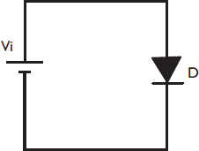
Şekildeki devrede diyodun iletime geçmesi için diyot uçlarına en az kaç volt gerilim (Vi) uygulanması gerekir? (Diyot silisyum diyottur).
2.2 V
1.2 V
c. 1 V
0.7 V
0.3 V

